Slide 1
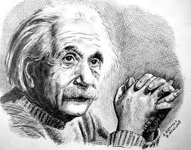
Альберт Ейнштейн
Підготували Семененко Анна та Рискаль Анна, учениці 10-Ф класу

Slide 2
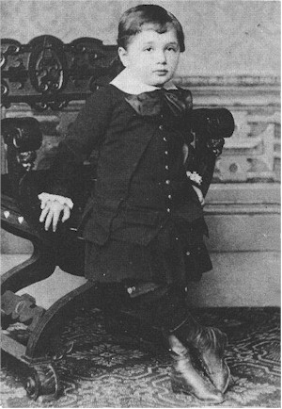
ДИТИНСТВО
Альберт Ейнштейн народився 14 березня 1879 року в німецькому місті Ульмі в незаможній єврейській сім'ї Германа і Пауліни Ейнштейн. У Ейнштейна була молодша сестра Марія. Будинок, в якому народився вчений, був зруйнований під час бомбардувань 1944 року і не був відновлений.
Будучи дитям нерелігійних батьків, Альберт Ейнштейн відвідував католицьку початкову школу в Мюнхені і до 12-ти років був досить глибоко віруючим підлітком, хоча і не розмежовував християнське й іудейське віровчення. Однак, читання науково-популярних книг незабаром зробило його вільнодумцем і назавжди породило в ньому недовіру до авторитетів.

Slide 3
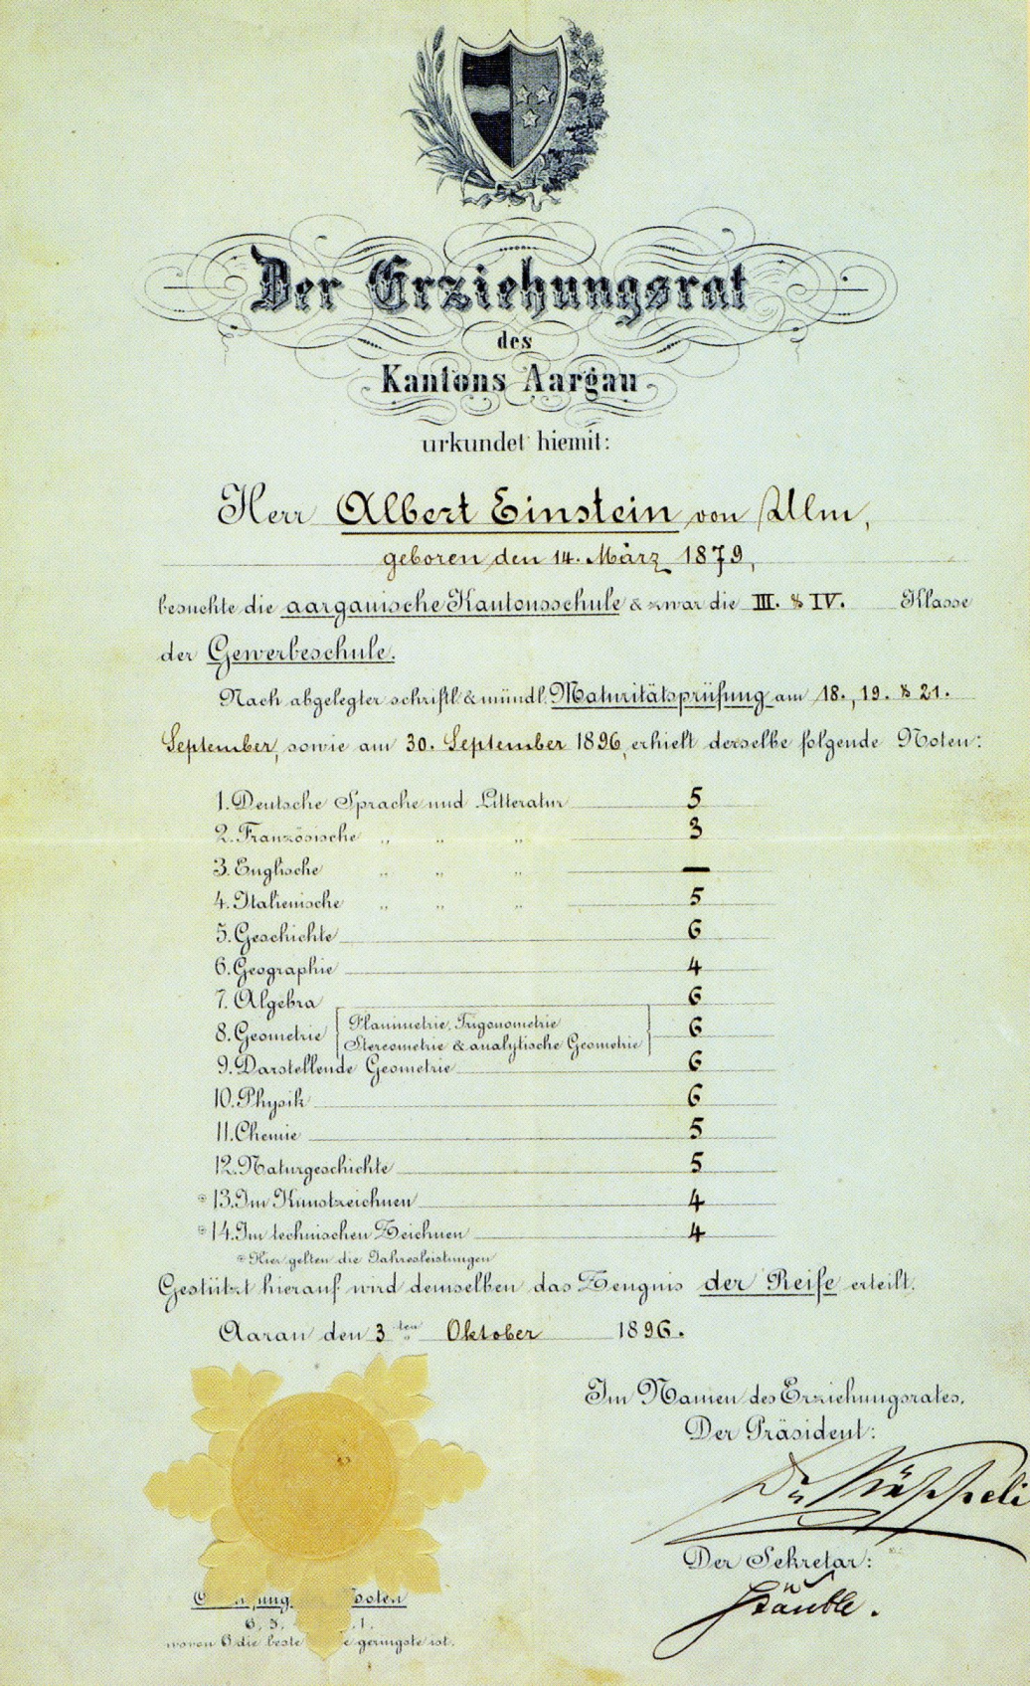
Хлопчик зростав замкнутим і нетовариським і не демонстрував яких-небудь значних успіхів в школі. Поширеною є думка, що в дитинстві Альберт Ейнштейн був не здібний до навчання. Як докази наводяться низькі показники, які він демонстрував у школі, а також той факт, що майбутній геній вельми пізно почав ходити і говорити. Проте така точка зору заперечується багатьма дослідниками біографії Альберта Ейнштейна. Дійсно, вчителі критикували Ейнштейна за повільність і погану успішність, проте пояснення низької успішності і труднощам в навчанні Ейнштейна слід шукати не в лінощі або поганих здібностях учня, а в елементарній скромності, несприйнятті застарілих педагогічних методів, що застосовувалися в німецьких
школах кінця XIX-початку XX століть, можливій дислексії або специфічній структурі мозку Ейнштейна.

Slide 4
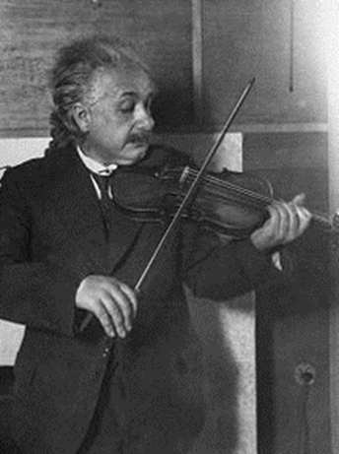
Коли Альберту було п'ять років, його батько вперше показав йому компас. Це перше враження від знайомства з технікою у Ейнштейна збереглося на все життя і, визначило його захоплення всілякими механізмами і наукою. У 1889 р. знайомий студент-медик познайомив Ейнштейна з класичною філософією, зокрема, з «Критикою чистого розуму» Іммануїла Канта. Твори Канта також у значній мірі спонукали майбутнього вченого до вивчення математики, фізики і філософії. Крім того, в дитинстві під тиском матері він з шести років почав займатися грою на скрипці. Захоплення музикою також зберігалося у Ейнштейна впродовж усього життя, і у 1908 він навіть виступав у квінтеті музикантів-аматорів (спільно з математиком, поліцейським, юристом і палітурником). Вже перебуваючи в США у Прінстоні, у 1934 Альберт Ейшнтейн дав доброчинний концерт Моцарта для скрипки на користь учених і діячів культури, що емігрували з нацистської Німеччини.

Slide 5
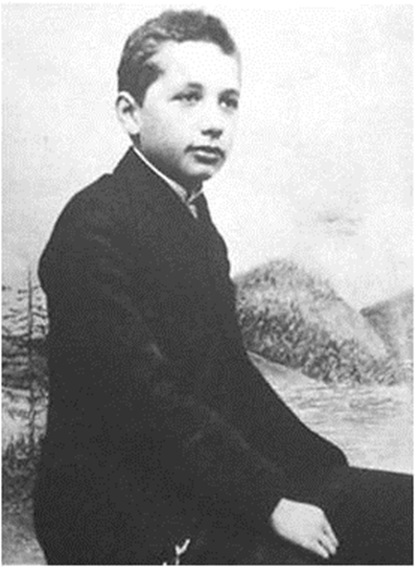
Навчаючись в Луїтпольській гімназії, Альберт Ейнштейн вперше звернувся до самоосвіти: у віці 12 років в 1891 р. він почав самостійно вивчати математику за допомогою шкільного підручника з геометрії. Хоча часто стверджується, ніби Ейнштейн був некомпетентним в математиці, але це також не відповідає дійсності. У гімназії він вже був у числі перших учнів з вивчення точних наук, проте укорінена система механічного заучування матеріалу що вивчається, яка, як він сам вважав, завдає шкоди самому духу навчання і творчому мисленню, як і відносно тиранічне ставлення вчителів до учнів викликало у Альберта Ейнштейна неприйняття, тому він часто сперечався зі своїми викладачами, що продовжували вважати його безперспективним учнем.

Slide 6
«Рік чудес». Спеціальна теорія відносності
1904 року «Аннали фізики» отримали від Альберта Ейнштейна низку статей, присвячених вивченню питань статистичної механіки й молекулярної фізики. Вони були опубліковані 1905 року, відкривши так званий «Рік чудес», коли чотири статті Ейнштейна зробили революцію в теоретичній фізиці, поклавши початок теорії відносності, у якій Ейнштейн замінив розгляд частинок розглядом подій і перевернув уявлення про фотоефект і броунівський рух. Фізичне співтовариство в цілому погоджується з тим, що три з цих робіт заслуговували на Нобелівську премію, яка врешті-решт дісталася Ейнштейнові лише за роботу з фотоефекту — досить дивний факт, коли врахувати, що вчений відомий саме завдяки теорії відносності. Це можна пояснити відсутністю наочного експериментального підтвердження спеціальної теорії відносності, через що тогочасне наукове товариство її сприймало неоднозначно. Тому для консенсусу було визнано доцільним нагородити Ейнштейна премію за пояснення явища фотоефекту, наукова цінність якого була беззаперечною вже тоді.

Slide 7
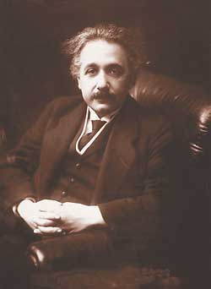
Початок наукової діяльності
У 1900 Ейнштейн закінчив Політехнікум, отримавши диплом викладача математики і фізики. Хоча його успішність не була зразковою, проте він серйозно зацікавився цілим рядом наук, у тому числі геологією, біологією, історією культури, літературознавством, політичною економією. Хоча в наступному, 1901 року Ейнштейн отримав і громадянство Швейцарії, але аж до весни 1902 не міг знайти постійне місце роботи, лише підробляв, замінюючи вчителя у Вінтерурі. У армію він покликаний не був через плоскостопість і розширення вен. Унаслідок відсутності заробітку Альберт Ейнштейн буквально голодував, не приймаючи їжу по декілька днів поспіль. Згодом це стало причиною хвороби печінки, що нагадувала про себе до кінця життя.

Slide 8
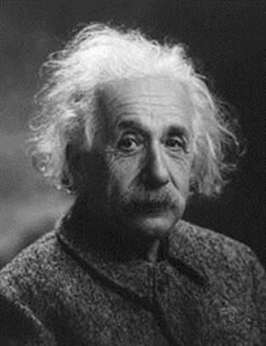
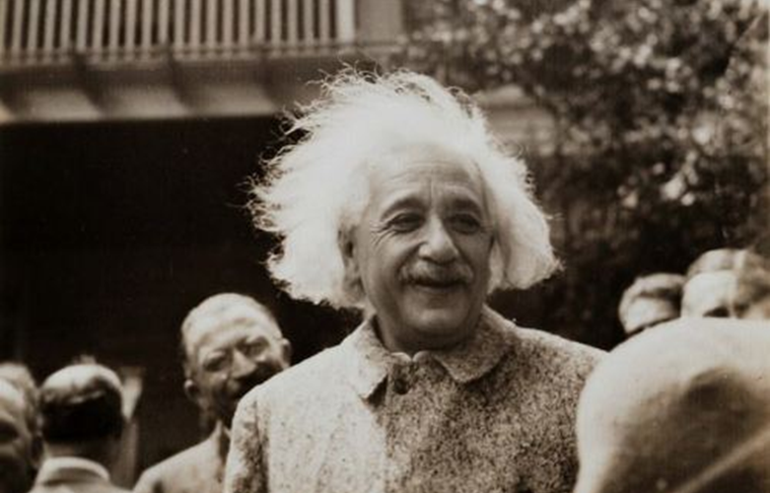
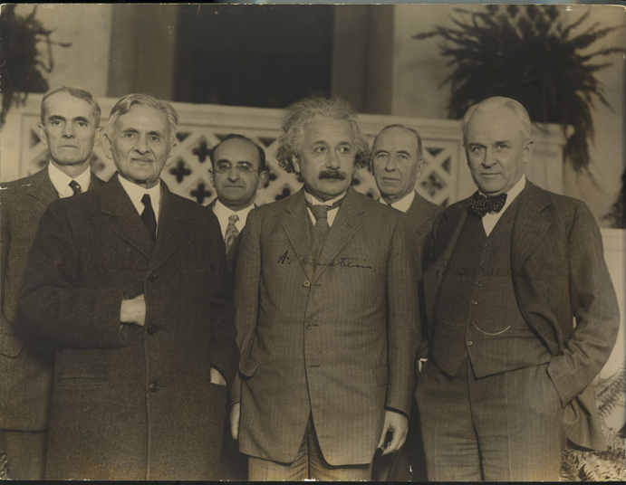
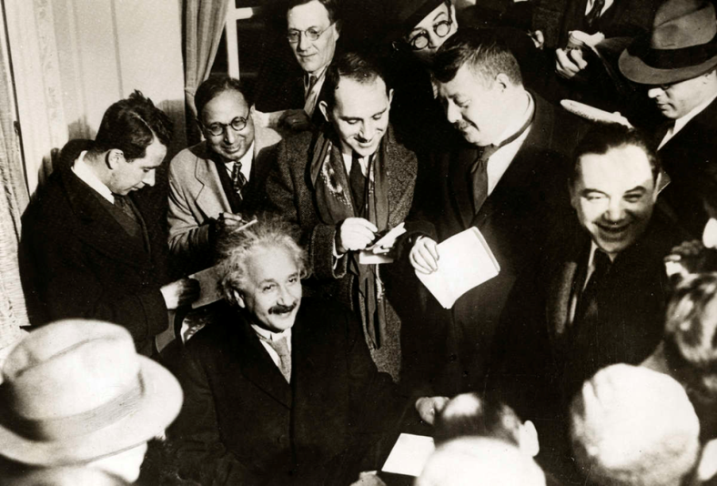
Не зважаючи на проблеми, що переслідували його в 1900–1902 рр., Ейнштейн знаходив час для подальшого вивчення фізики. У 1901 р. берлінські «Аннали фізики» опублікували його першу статтю «Наслідки з явища капілярності», присвячену аналізу сил притягання між атомами рідин, проведеному на основі вивчення капілярного ефекту.

Slide 9
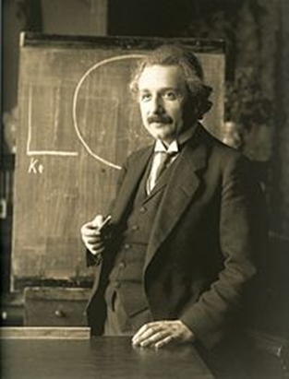
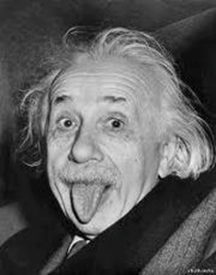
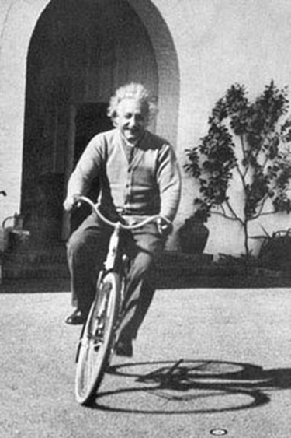
На деякий час Ейнштейнові удалось влаштуватися вчителем математики і фізики в Шафхаузені, в пансіонаті для іноземців, що поступали у вищі навчальні заклади Швейцарії. Один з друзів Ейнштейна, математик Марсель Гроссман, що був одночасно і батьком одного з його учнів, рекомендував Ейнштейна на посаду експерта третього класу у федеральне Бюро патентування винаходів з окладом 3500 франків в рік. Великий фізик працював в Бюро патентів Швейцарії з липня 1902 по жовтень 1909, займаючись переважно патентуванням винаходів, пов'язаних з електромагнетизмом. З 1903 він був постійним працівником Бюро. Характер роботи дозволяв Ейнштейнові присвячувати вільний час дослідженням в області теоретичної фізики.

Slide 10
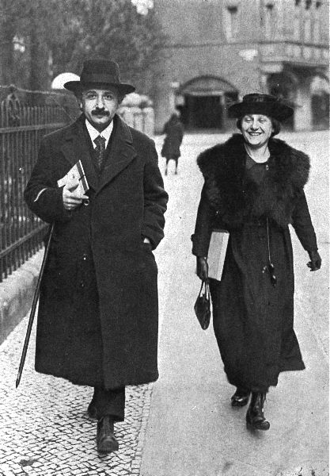
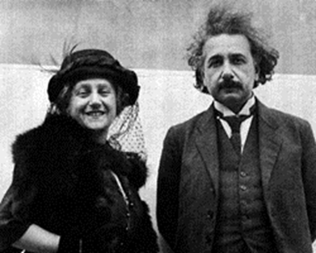
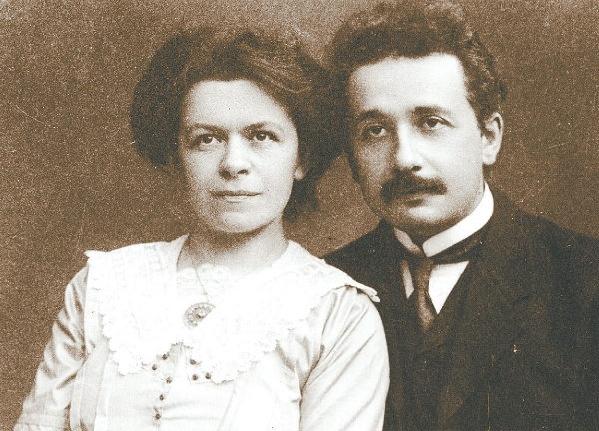
6 січня 1903 Ейнштейн одружився на двадцятисемирічній Мільові Маріч. Вплив Мільови Маріч, дипломованого математика, на праці її чоловіка до нашого часу залишається нерозв'язаним питанням. Проте, їх шлюб був швидше інтелектуальним союзом, і сам Альберт Ейнштейн називав свою дружину «творінням, рівним мені, настільки сильним і незалежним, як і я». Між Ейнштейном і Маріч завжди існувала певна відстань, оскільки великий учений часто мав потребу проводити час наодинці для здійснення своїх досліджень. Цікаво, що радянський фізик Абрам Федорович Йоффе, особисто знайомий з Ейштейном, назвав останнього в некролозі Ейнштейном-Марічем, і цей факт часто наводиться як доказ спільності наукової діяльності видатного фізика і його дружини. Проте, висловлюються припущення, що Йоффе додав до прізвища Ейнштейна прізвище його дружини лише тому, що вважав це традицією, прийнятою в Швейцарії.

